Slide 1

BC 0005 – Bases Computacionais da Ciência
Aula 7 – Algoritmos - Estruturas de Repetição
Universidade Federal do ABC
Centro de Matemática, Computação e Cognição
Santo André - SP
Julho - 2015

Slide 2

1 – Repetindo as mesmas instruções
Em diversas situações, desejamos realizar uma determinada sequência de ações um número repetido de vezes.
Por exemplo, você pode querer usar o despertador para acordar todo dia no mesmo horário.

Slide 3
1 – Repetindo as mesmas instruções
Se você usa o despertador do celular, já deve ter notado que ele tem a opção de tocar uma única vez ou repetir o toque diariamente.
A opção de repetir o toque diariamente foi adicionada para que você não precise ficar programando todo dia o despertador do celular.

Slide 4
1 – Repetindo as mesmas instruções
Suponha que desejamos calcular a expressão 2¹⁰.
Sabemos que
2¹⁰ = 2 x 2 x 2 x 2 x 2 x 2 x 2 x 2 x 2 x 2 = 1.024.
A expressão acima contém nove vezes a instrução de multiplicação.
Usando uma calculadora, você teria que repetir a multiplicação nove vezes.
Agora, se quisermos calcular 2¹⁰⁰?

Slide 5
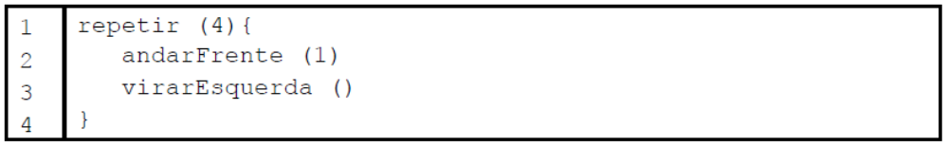
2 – Repetindo as mesmas instruções com o RoboMind
No programa que desenha um quadrado no Capítulo 5 do livro, as instruções andarFrente(n) e virarEsquerda() são repetidas quatro vezes seguidas.

Slide 6
2 – Repetindo as mesmas instruções com o RoboMind
O ROBOMIND realiza repetições através do comando
repetir(n)
{comandos}
onde n é um parâmetro que controla o número de vezes que a sequência de comandos deverá ser repetida.

Slide 7
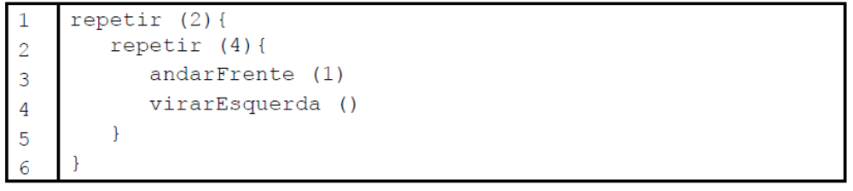
2 – Repetindo as mesmas instruções com o RoboMind
Você pode colocar qualquer sequência de comandos entre as chaves, incluindo uma outra estrutura de repetição.
O programa a seguir percorre o quadrado duas vezes, usando duas estruturas de repetição, uma dentro da outra:

Slide 8
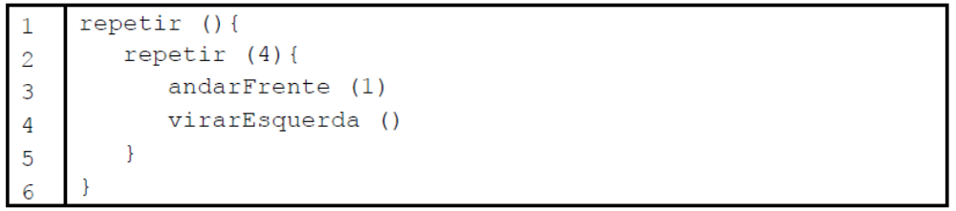
2 – Repetindo as mesmas instruções com o RoboMind
Se você quiser deixar o robô percorrendo esse quadrado indefinidamente, você pode usar o comando repetir() sem argumentos.
O programa a seguir, por exemplo, faz com que o robô fique percorrendo o quadrado até que a execução do programa seja abortada.

Slide 9
2 – Repetindo as mesmas instruções com o RoboMind
O ROBOMIND também tem uma estrutura condicional que envolve a repetição dos comandos enquanto a condição for verdadeira.
Essa estrutura é:
repetirEnquanto(condição)
{comandos}

Slide 10
2 – Repetindo as mesmas instruções com o RoboMind
Observe a diferença entre as estruturas repetirEnquanto e repetir.
Na estrutura repetir, a sequência de comandos é repetida um número de vezes n pré-definido, independentemente do estado do ambiente.
Na estrutura repetirEnquanto, o robô executa a ação enquanto sua percepção do ambiente avaliada pela condição for verdadeira.

Slide 11
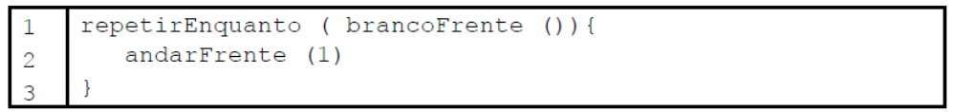
2 – Repetindo as mesmas instruções com o RoboMind
O programa a seguir faz com que o robô siga uma linha em branco pintada no chão.

Slide 12
3 – Atividades em Aula
  1. Acesse o ROBOMIND e teste os programas vistos na seção anterior.
  2. Faça um programa para que o robô, no ambiente dado pelo mapa default.map, se desloque, a partir da posição inicial, indo para leste, até encontrar a primeira posição pintada de branco. A partir daí, o robô deverá rastrear a linha branca pintada no chão, isto é, seguí-la até encontrar o muro ao norte.

Slide 13
3 – Atividades em Aula
  3. Faça um programa para que o robô, no ambiente dado pelo mapa default.map, a partir da posição inicial, faça: ele escolhe uma direção aleatória, segue na direção escolhida e para somente quando encontrar algum obstáculo.
  4. Faça um programa para que o robô, no ambiente dado pelo mapa passBeacons.map, saia da posição inicial (salão à esquerda) e vá para o ponto marcado em branco no salão à direita.

Slide 14
4 – Atividades em Casa
  1. Faça um programa para que o robô, no ambiente dado pelo mapa maze1.map, encontre sozinho o objeto no labirinto.
  A palavra “sozinho” aqui significa que você não pode programá-lo de modo a explorar a visão global que você tem desse labirinto específico.
  Você deverá programá-lo de modo que ele possa encontrar o objeto, mesmo que a configuração do labirinto seja trocada.

Slide 15
4 – Atividades em Casa
  2. Faça um programa para que o robô, no ambiente dado pelo mapa findSpot2.map, se encaixe na “garagem” definida pela posição pintada de branco. Aqui também o robô deverá fazer a tarefa sozinho.
  3. Faça um programa para que o robô, no ambiente dado pelo mapa copyLine1.map, coloque os três objetos existentes em alguma das posições pintadas de preto do mapa. Mais uma vez aqui também o robô deverá fazer a tarefa sozinho.

Slide 16
5 – Referência
  Capítulo 7 do Livro Texto – página 175.

